Slide 1

CarToGo
Уеб приложение за отдаване на автомобили под наем
PresAndo team (Преслава Добрева и Андон Такев)

Slide 2
Какъв проблем решаваме?
Разпръснати данни
Ръчно управление
Недостъпна информация
Автомобилите се предлагат на различни места без централизирана система за търсене
Резервациите се управляват ръчно, което води до грешки и двойни резервации
Потребителите трудно намират актуална информация за наличност и цени

Slide 3
Нашето решение
Интелигентно търсене
Бързо намиране на подходяща кола според нуждите и дати
Централизирана платформа
Автоматизиран контрол
Администраторски панел за управление и одобрение на заявки
Единствена система за управление на всички автомобили и резервации

Slide 4
Основни функционалности
01
02
Потребителски профили
Каталог на автомобили
Регистрация, вход и управление на лична информация
Преглед на всички налични коли с детайли и снимки
03
04
Система за заявки
Административен панел
Създаване и проследяване на резервации
Управление на автомобили, резервации и потребители

Slide 5
Потребители и роли
Потребител (User)
Разглежда каталог на автомобили
Търси коли по критерии
Създава заявки за наем
Проследява статус на резервации
Администратор (Admin)
Управлява всички автомобили
Одобрява/отхвърля заявки
Преглежда статистика
Управлява потребителски профили

Slide 6
Автомобили в системата
CRUD операции
Управление на наличност
Добавяне, редакция и изтриване на автомобили от администратор
Автоматична проверка на заетост според резервациите
Детайна информация
Марка, модел, година, цена на ден, снимки и описание

Slide 7




Резервации и процес
Избор на дати
Проверка на наличност
Потребителят избира начална и крайна дата за наема
Системата проверява дали колата е свободна в избрания период
Създаване на заявка
Одобрение
Генерира се заявка, която изчаква одобрение
Администраторът одобрява или отхвърля заявката

Slide 8
Ключова логика
Проверка за заетост
Предотвратяване на конфликти
Валидация на данни
Системата проверява дали автомобилът вече е резервиран в избрания период преди да създаде нова заявка
Проверка за валидност на дати, цени и потребителски данни преди запис в базата
Имплементирана логика за предотвратяване на двойни резервации и времеви конфликти

Slide 9
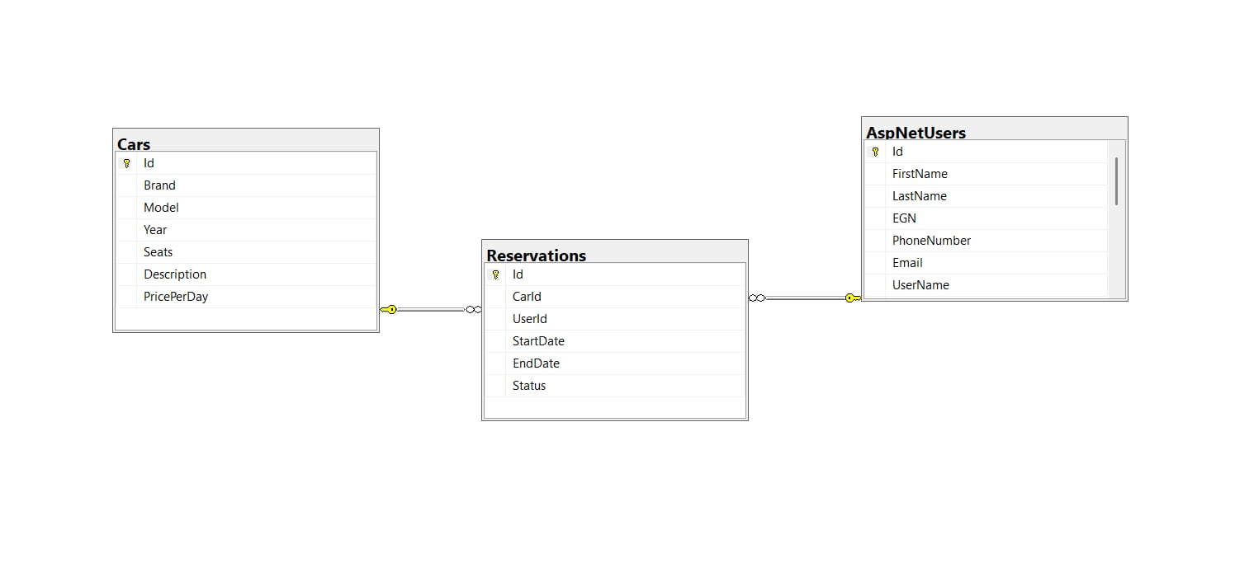

Slide 10
Демонстрация
Ще демонстрираме работещата система на живо

Slide 11

Благодарим за вниманието!

